Slide 1
网络游戏程序设计

Slide 2
教学目标
网络游戏的基本架构
网络游戏的基本协议
Socket编程
网络游戏客户端设计
网络游戏服务器端设计

Slide 3
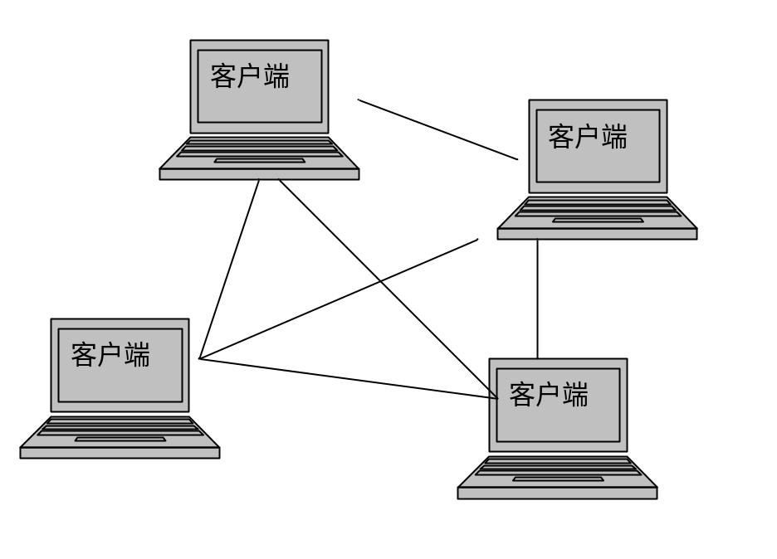
网络游戏的结构解析(1)
Peer to Peer /floating server
  在多个玩家参与的游戏中，其中一个玩家的机器既是客户端，又扮演服务器的角色
    通常由创建游戏局的玩家担任服务器(主机)。
  很多对战型的RTS网络游戏都采用这种结构

Slide 4
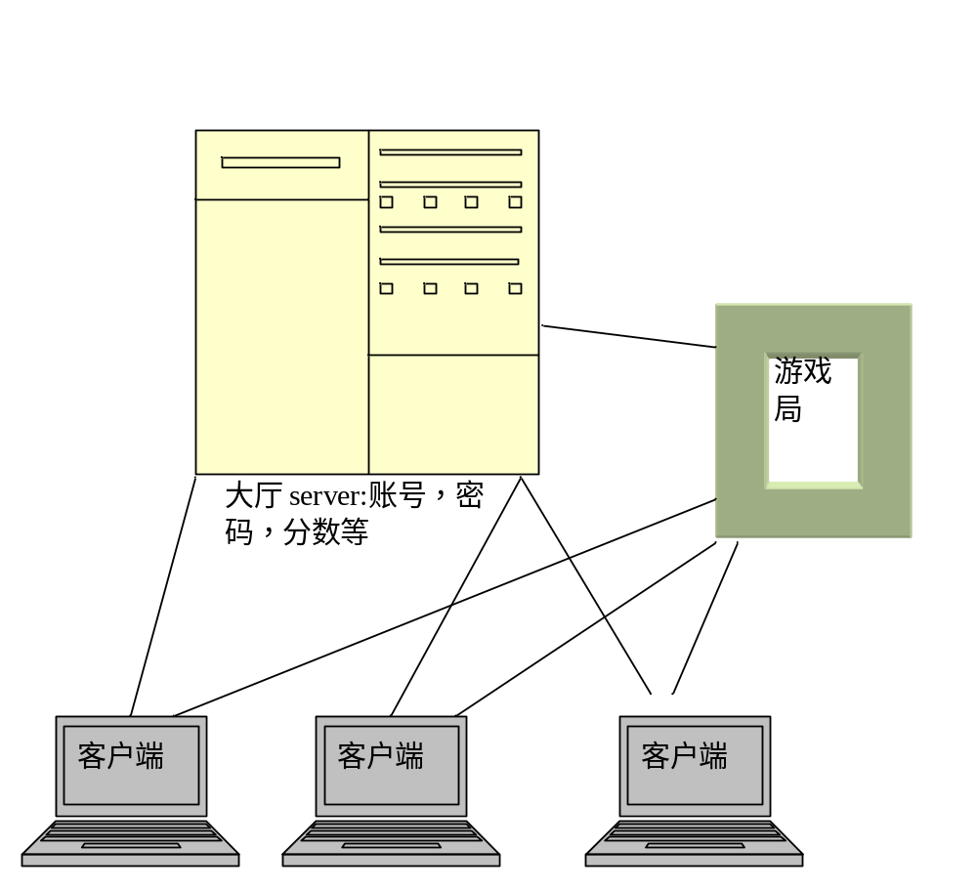
网络游戏的结构解析(2)
游戏大厅代理结构
  Lobby: 会话大厅结构，为不同玩家牵线搭桥。
  既直接管理客户端，也管理游戏局
  回合制游戏常见类型

Slide 5
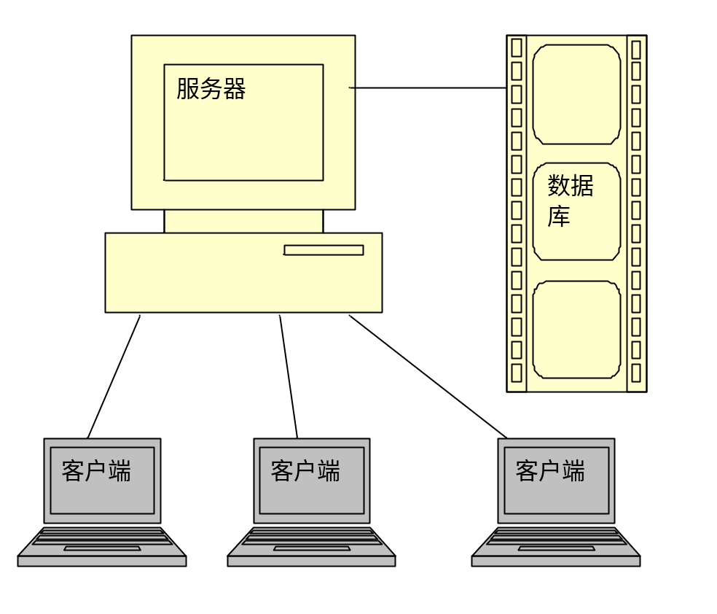
网络游戏的结构解析(3)
C-S结构
  多人在线游戏，RPG。成千上万人进行同一场游戏。
  服务器上有完整的游戏世界模型，玩家在客户端去观察这个世界，并与之互动。
  玩家和游戏等什么都管

Slide 6
网络游戏的结构解析(4)
在进行网络游戏开发时，最重要的是设计思想、框架结构、数据组织等
  游戏内容和引擎模块分离开来。
  网络应用程序框架
  要分清楚一般的多人游戏（multi-player game）和大规模在线游戏（massively online game）

Slide 7
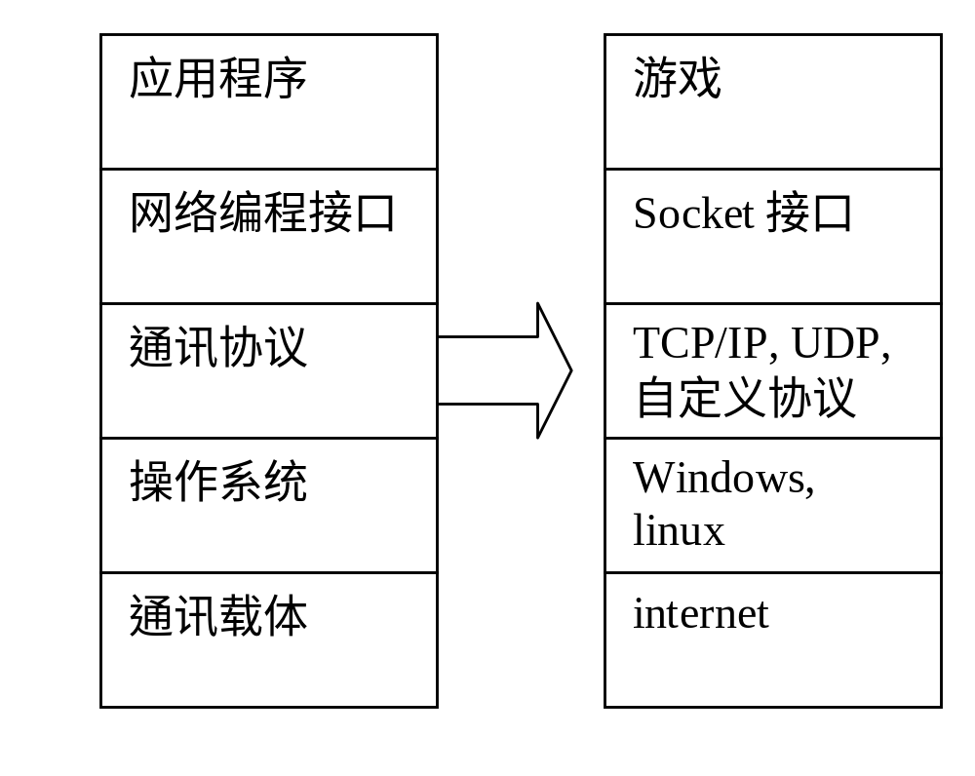
网络游戏的结构解析(5)
游戏与一般网络应用程序

Slide 8
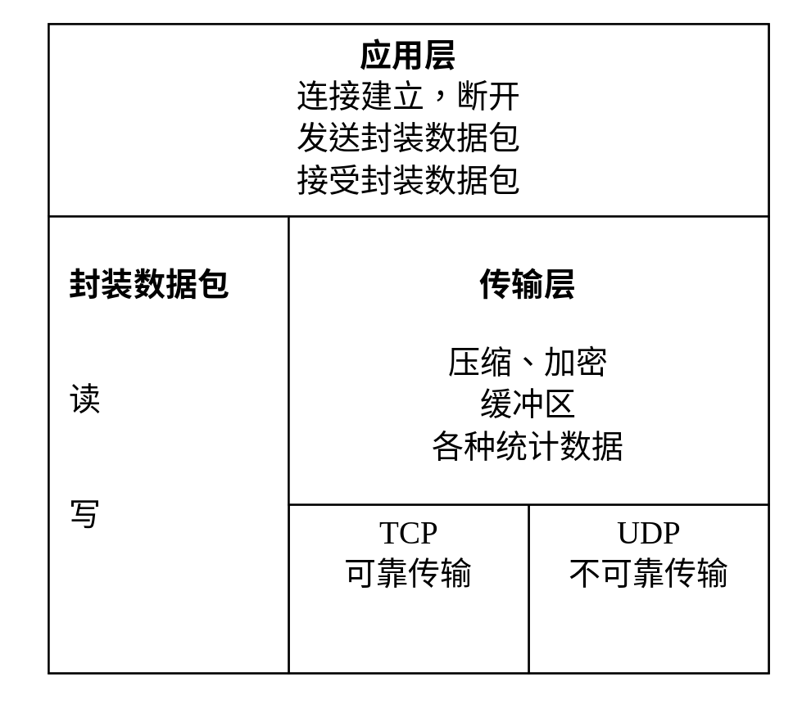
网络游戏的结构解析(6)
游戏通讯传输的体系结构
  封装层：实现基本数据类型的读写操作；
  传输层：数据压缩和加密，提供数据缓冲区以及各种统计数据。
  应用层：发送和接受封装好的数据包。

Slide 9
网络游戏的结构解析(7)
数据资源管理
  游戏中有 很多可重复使用的资源
  有效的资源管理可以减少内存和载入时间，甚至可以减少计算量
使用统一的方法和公共接口来管理和访问这些资源
  对用户隐藏实现的细节，管理程序对用户透明。用户不需要知道数据从本地文件或者网络缓冲区中来的。安全和快速。
  提供资源的缓冲池管理。添加一个缓冲池，不立即删除引用为0的资源。缓冲池的淘汰算法。

Slide 10
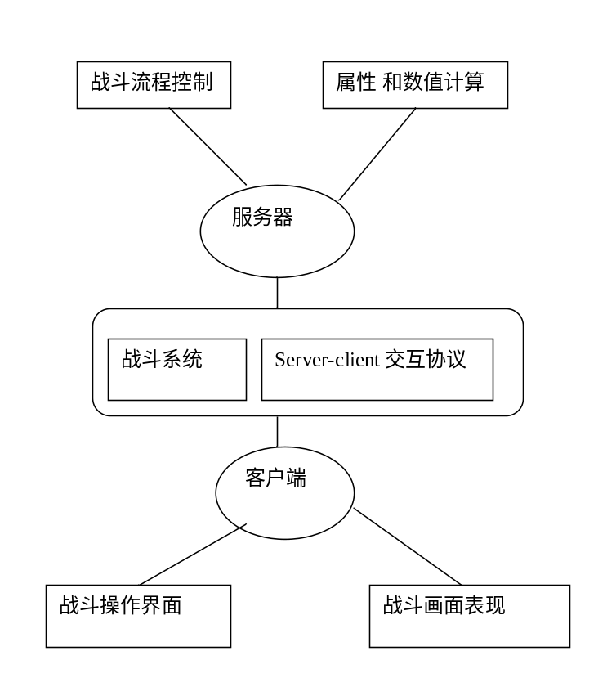
网络游戏的结构解析(8)
回合制游戏功能示例

Slide 11
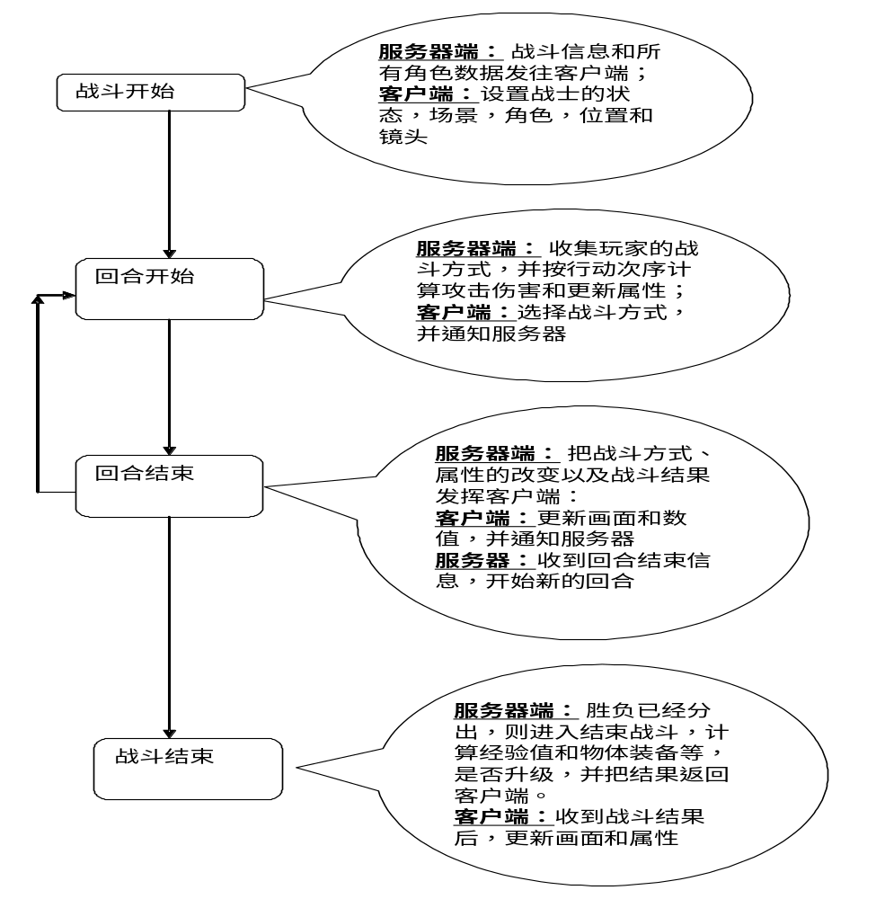
网络游戏的结构解析(9)
网络在回合制游戏中的功能和作用

Slide 12
网络及网络游戏的协议（1）
TCP
  有连接
  可靠
  按发送次序接受
UDP
  无连接
  不可靠
  任意到达次序

Slide 13
网络及网络游戏的协议（2）
Send（发送）-Receive（接受）-Acknowledge（确认）
发送确认
  Sender holds sent packet until ACK is received
重新发送
  Sender retransmits if ACK takes too long
Sender
Send
Receiver
Receive
Acknowledge

Slide 14
网络及网络游戏的协议（3）
TCP发送流程
  Sends data and Puts it in send queue
  Sets timer on this queue item
  If timer expires, and no ACK, re-send data
    Set another, longer timer
    Exponentially increasing time
  When ACK received
    If this queue slot is the oldest,
      Free the slot for new data
  If no queue space, sender app waits!

Slide 15
网络及网络游戏的协议（4）
TCP发送流程
  Receiver maintains a queue the same size as the sender’s
  When a packet arrives, send ACK
  If the packet is next in sequence
    Give it to application
  Else Keep it in queue
    earlier packet is on its way

Slide 16
网络及网络游戏的协议（5）
TCP确认处理
  If no ACKS arrive for a long enough time
    Temporarily gives up
    Sends test packets
  When test packets get through
    Starts slow, builds up

Slide 17
网络及网络游戏的协议（6）
UDP的特性
  Connectionless!
    No underlying data to maintain
  Unreliable transmission
    If you lose a packet, you have to handle it
  Out-of-order arrival
    You have to handle that, too!
  Fast
    When the port gets the data, the app gets it

Slide 18
网络及网络游戏的协议（7）
UDP的注意点
  Packets will drop!
    1 in 5
  Have to do your own re-send
  Some packets are time sensitive
    Care little about the past ship location
  No header compression
    May end up with greater overhead than TCP with PPP

Slide 19
网络及网络游戏的协议（8）
网络游戏协议
  游戏协议的概念就是在网络游戏中客户机和服务器通过预先设定好的格式传输数据发出的请求和应答，从而实现控制和传输游戏数据的目的。
  为方便客户端程序和服务器端服务程序解释，同时有利于扩充协议，在客户端和服务器端都定义了协议文本。
    主要传输操作代码
  操作代码就是本次数据包传输的数据所代表的操作类型。
    分为客户端代码和服务器代码。

Slide 20
网络及网络游戏的协议（9）
游戏协议的分类：
  管理操作类协议
  游戏大厅类协议
  游戏动作协议（如打牌类协议）
  旁观类协议

Slide 21
Socket编程技术（1）
网络编程接口的基本功能要求
  资源分配：
    Allocate local resources for communication
  通讯端指定：
    Specify local and remote communication endpoints
  初始化连接（客户端）
    Initiate a connection (client side)
  等待连接（服务器端）
    Wait for an incoming connection (server side)
  发送和接受数据
  决定数据的到达
    Determine when data arrives

Slide 22
Socket编程技术（2）
网络编程接口的基本功能要求（续）
  产生紧急数据
    Generate urgent data
  处理到达的紧急数据
    Handle incoming urgent data
  结束连接
    Terminate a connection gracefully
  处理远程连接结束请求
    Handle connection termination from the remote side
  异常通讯处理
    Abort communication
  异常连接处理
    Handle error conditions or a connection abort
  释放本地资源
    Release local resources when communication finishes.

Slide 23
Socket编程技术（3）
Socket编程模式
  至少需要一对，一个是客户端的ClientSocket；另一个是服务器端的ServerSocket.
Socket的连接过程可分为3个步骤：
  服务器监听，客户端请求，连接确认。
  服务器监听：处于等待连接状态，实时监控网络
  客户端请求：客户端socket请求连接服务器端的socket(地址，端口)

Slide 24
Socket编程技术（4）
Socket的APIs
  Socket 的启动与中止---wsastartup(); wsacleanup()
  Socket的创建---Socket()和WSASocket()
  指定本地地址—Bind()
  建立连接----connect(), WSAConnect()
  监听连接---Listen()

Slide 25
Socket编程技术（5）
Socket的APIs（续）
  接受连接请求-----accept()和WSAaccept()
  数据发送---send()(TCP协议)和sendto() （UDP协议）
  数据接收---recv() （TCP协议）和recvfrom() （UDP协议）
  I/O多路复用----select()
  中断连接---closeSocket()和shutdown()

Slide 26
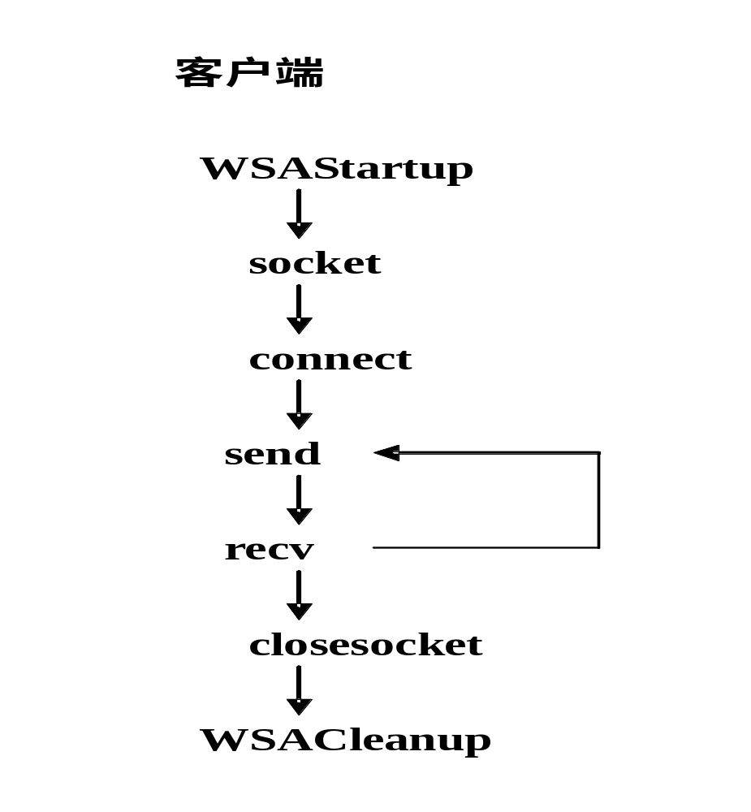
Socket编程技术（6）
客户端的流程

Slide 27
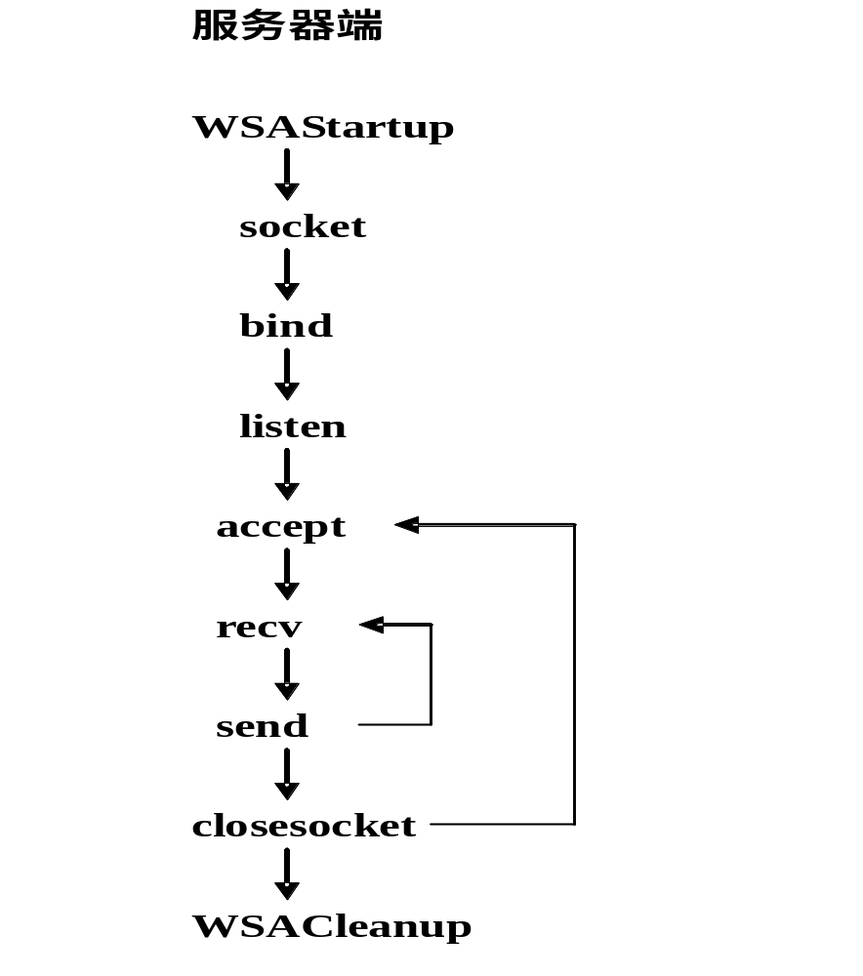
Socket编程技术（7）
服务器端

Slide 28
Socket编程技术（8）
可封装成以下操作：
  发送数据
  接受数据
  请求连接
  接受连接
  开始监听
  绑定地址
  可读判断
  可写判断
  关闭连接
  设置非阻塞状态
    Socket工作在阻塞状态下，会一直等I/O操作完成。

Slide 29
基于网络的游戏设计（1）
网络游戏客户端设计
  游戏的基本功能：处理声音，动画等；
  游戏框架：玩家信息，游戏界面，广告信息等
  游戏通讯：客户与服务器之间的网络传输细节
  游戏应用程序：程序线程管理、各种显示对话框、图形的处理与显示
  游戏处理：处理游戏逻辑、解析和处理游戏数据、游戏运行维护等

Slide 30
基于网络的游戏设计（2）
网络游戏服务器端设计：
  游戏通信：负责游戏中客户服务器之间的网络传输细节
  游戏协议：对传递的数据进行打包和解包，并根据所包含的指令进行相应的操作
  游戏逻辑：负责处理游戏逻辑
  线程管理：线程的生成、结束和分配任务等

Slide 31
基于网络的游戏设计（3）
网络游戏运行数据进行交互时，所传输的数据是按照一定的格式。
服务器数据库的内容示例：
  角色表：
    角色ID，账号ID，角色的名称，属性和帮派等
  道具表：
    道具ID，所属角色ID，道具各类属性等
  帮派表：
    帮派ID, 名称，帮派头目，介绍，总人数等
  邮件表：
    邮件ID, 发件人角色ID, 收件人角色ID, 邮件内容等

Slide 32
基于网络的游戏设计（4）
编写网络程序
  根据已有的应用层 协议编写程序，如http 或者ftp. 只要客户端 和服务器都按协议编写，就可以通信。
    注意网络字节顺序，一种是以纯字符形式进行解释，一种是按位进行解释。
  自定义通信协议。
游戏数据的传输格式
  低位字节存储在起始地址
  高位字节存储在起始地址

Slide 33
基于网络的游戏设计（5）
游戏的运营与管理
  客户端下载和安装
  会员注册
  WEB大厅管理
  客户端管理
    身份验证
    房间
    用户信息
    广告

Slide 34
基于网络的游戏设计（6）
回合制游戏（客户端）示例
  启动界面
    用户登陆
    代理服务器设置
  游戏大厅
    游戏目录
    系统信息
  游戏房间
    游戏桌、站点列表、用户列表、聊天
    邀请参加游戏、创建游戏
  游戏牌局
    加入游戏、等待掉线玩家、退出游戏等

